Slide 1
PEPR
SCIence AMont pour le nucléaire de fission
Projet 1 : Données nucléaires pour le réacteur et le cycle
WP1.1 : Mesures des sections efficaces de réaction
Tâche 2 : Mesure des sections efficaces de fission sur les isotopes du plutonium
L. Mathieu
LP2i Bordeaux

Slide 2
Contexte & Motivations
Isotopes du Pu :
Formation des isotopes du Pu par capture neutroniques successives sur :
le ²³⁸U (combustible UOX)
directement sur le ²³⁹Pu(combustible MOX)
²⁴²Cm
²⁴³Cm
²⁴⁴Cm
²⁴⁵Cm
²⁴¹Am
²⁴²Am
²⁴³Am
²⁴³Am
Les XS des isotopes du Pu (fission, capture, ...) sont précieuses pour connaître les performances de réacteur ou combustibles innovants :
réactivité / sûreté
production de déchets / capacité d’incinération
²³⁸Pu
²³⁹Pu
²⁴⁰Pu
²⁴¹Pu
²⁴²Pu
²⁴³Pu
β
²³⁷Np
²³⁸Np
²³⁹Np
β
besoin d’amélioration des données nucléaires dans le domaine rapide (qq 100keV – qq MeV)
²³⁵U
²³⁶U
²³⁷U
²³⁸U
²³⁹U
+ n

Slide 3
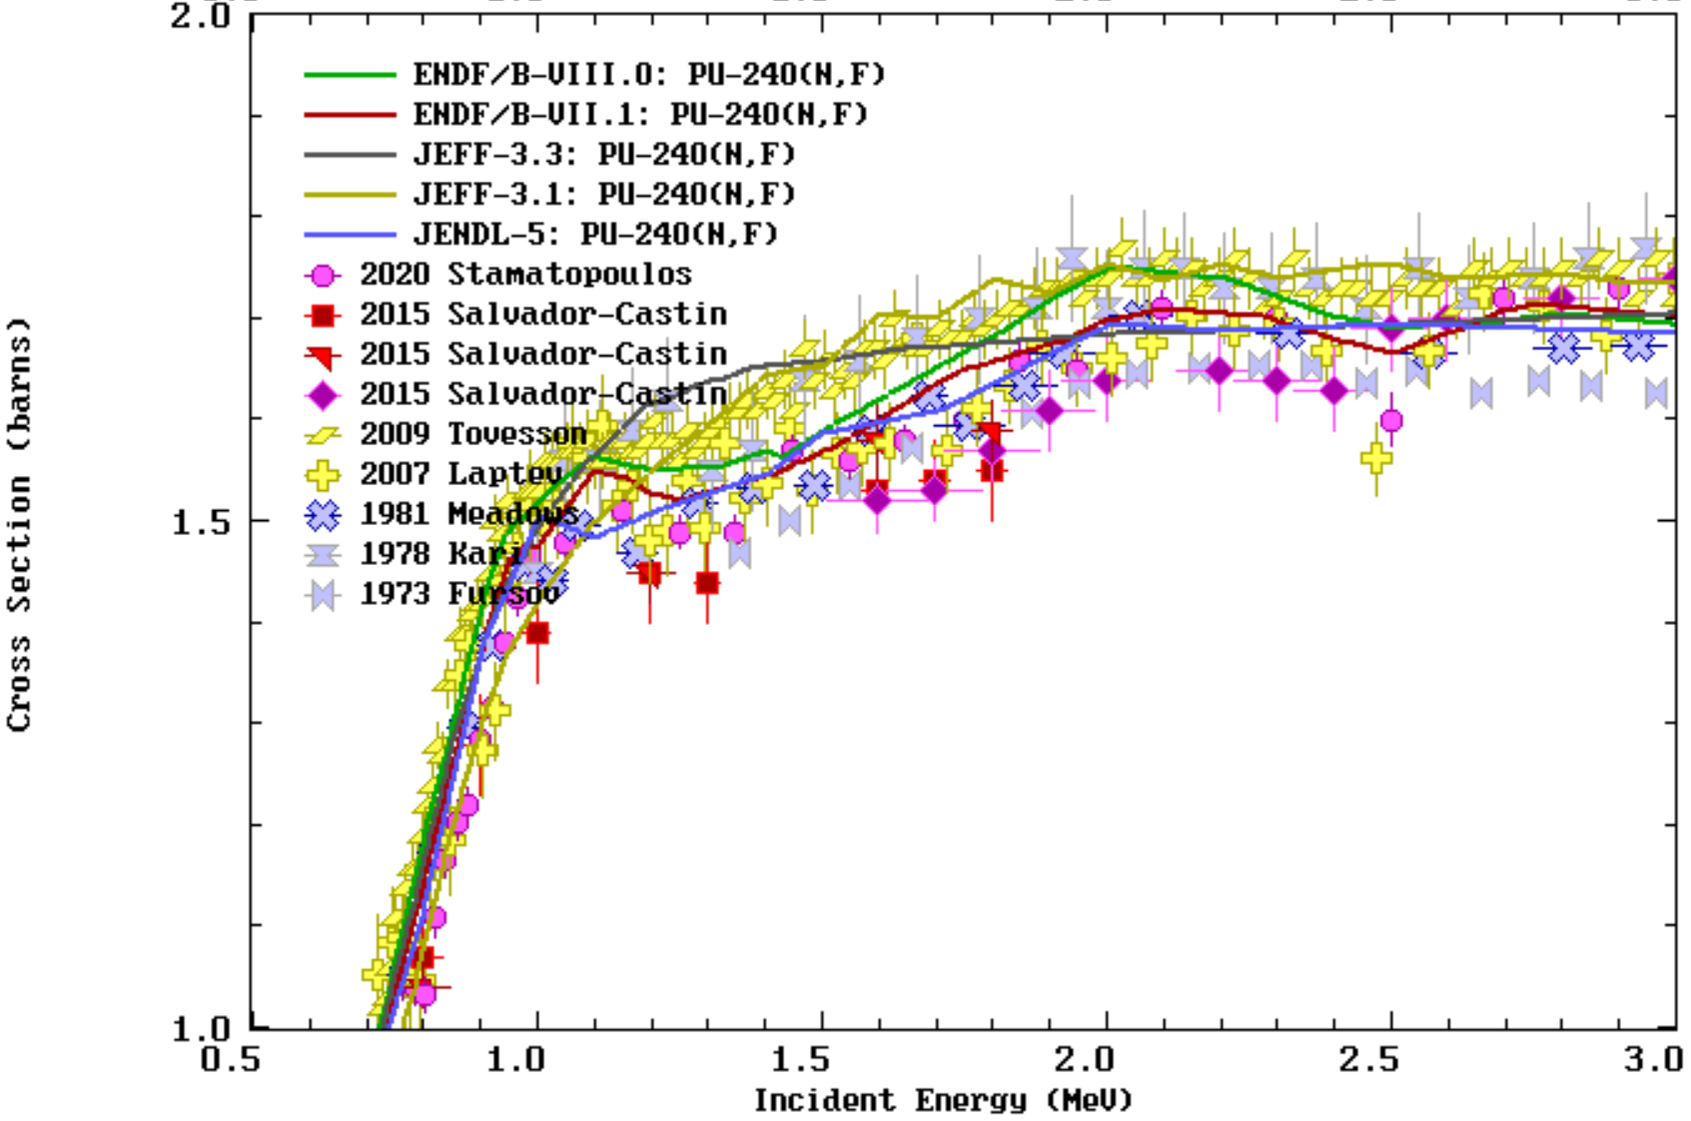
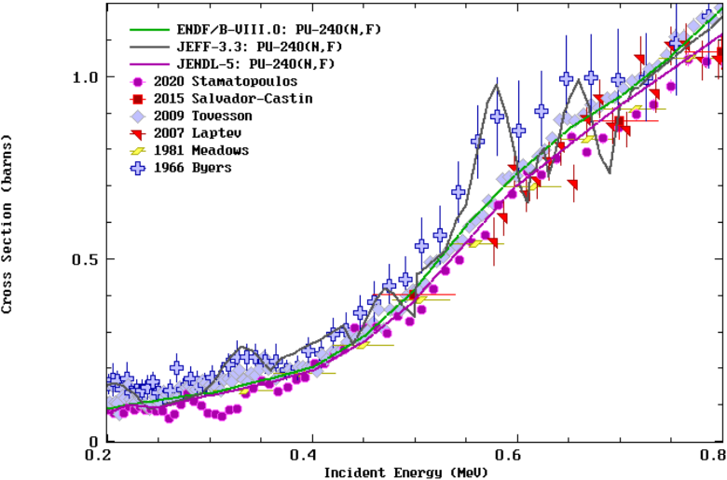
Contexte & Motivations
Section efficace ²⁴⁰Pu(n,f) :
10%
Des différences de normalisation (10% d’écarts)
Structures dans JEFF-3.3 (+30 à 50% vs. ENDF/B-VIII.0)
basés sur les données de Byers (1966)
Beaucoup de données, mais des différences persistantes
besoin de mesures indépendantes et de précision

Slide 4
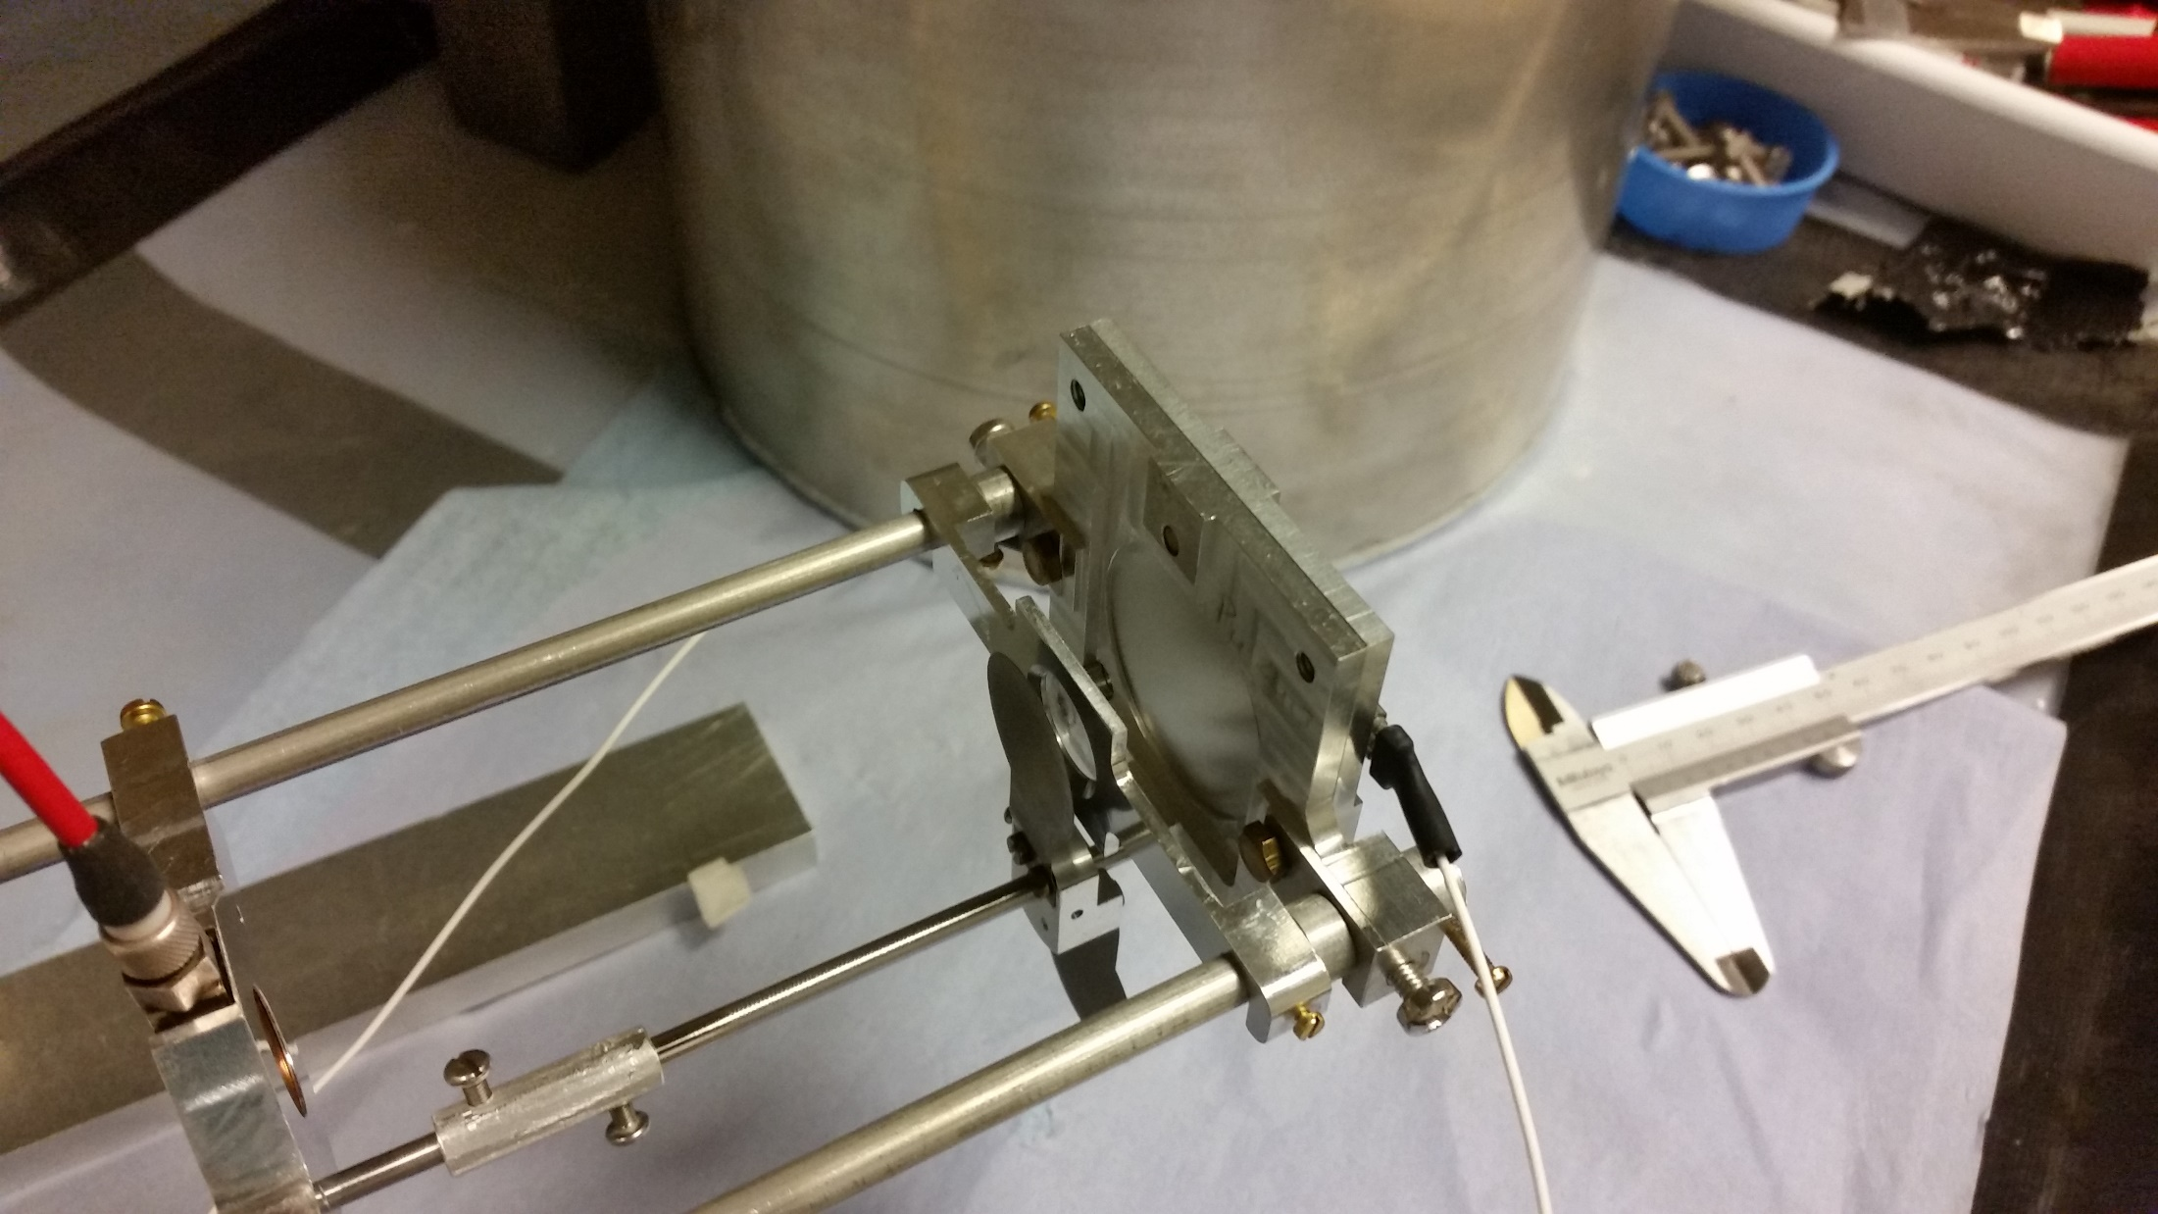
Contexte & Motivations
recoil proton emission
(H-film)
Mesures par méthode indépendante
recoil protons detection
(Si detector)
Pour s’affranchir le plus possible des anciens biais :
autre dispositif expérimental (cellules photovoltaïques)
autre méthode de normalisation (méthode des protons de recul)
Mesures de ²⁴²Pu(n,f) [0,9 – 2 MeV] : 2012 et 2022
Mesures de ²⁴⁰Pu(n,f) [0,9 – 2 MeV] : 2027 (projet UE APRENDE)
Et les mesures pour E_{n} < 0,9 MeV (seuil de fission) ?
Problème : il est difficile de mesurer précisément le nombre de protons de recul avec un détecteur Si pour des énergies neutrons < 1 MeV
Conception du Gaseous Proton Recoil Telescope

Slide 5
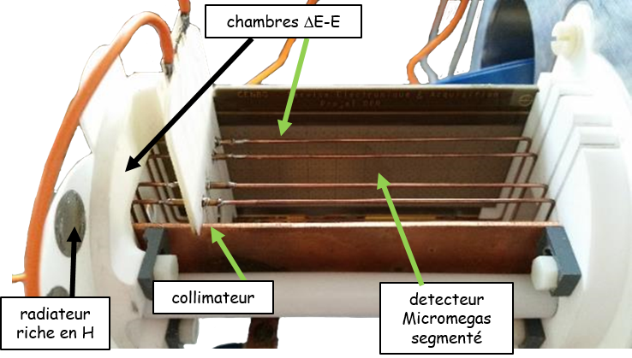
Gaseous Proton Recoil Telescope
Concept
Détecteur gazeux :
pour réduire la sensibilité aux e⁻/γ du bruit
pression adaptable à l’énergie des protons (i.e des neutrons)
Cible solide :
bonne maîtrise de la quantité de matière
Double chambre d’ionisation :
bonne maitrise de l’efficacité géométrique grâce à un collimateur central
Détecteur Micromegas :
pour amplifier le signal
fabriqué par le CEA Saclay
Prototype du GPRT
Détecteur segmenté :
pour analyser les traces des particules et discriminer les traces parasites
Acquisition :
SAM (Single AGET Module) dérivée de l’acquisition GET (General Electronic for TPC)

Slide 6
Gaseous Proton Recoil Telescope
Retour d’expérience du prototype
Problèmes de claquages et limite de détection :
gain d’amplification exponentiel avec la tension
tension d’utilisation très proche de la tenson de claquage (très peu de marge)
certaines « configurations » sont difficiles à utiliser : trop peu de gain, perte d’évènements...
Problèmes d’efficacité :
géométrie mal maîtrisée
=> efficacité géométrique trop imprécise
acquisition défectueuse : pertes d’évènements, temps mort important
=> efficacité intrinsèque << 100% (sauf mode dégradé)
Prototype du GPRT
Nécessité d’un nouveau design :
- nouvelle géométrie : plus robuste et précise
- nouveau détecteur : micromégas ou autre
- nouvelle acquisition : fonctionnelle et avec un temps mort raisonnable

Slide 7
Le projet dans le PEPR Sciam
Objectif & actions :
Conception du GPRTv2 (opérationnel) :
    définition des nouvelles caractéristiques (géométrie, détecteur...)
    acquisition d’un détecteur (micromegas ou autres)
    acquisition d’un système DAQ adapté
Tests opérationnels :
    test en source & microfaisceau : vérification des régimes de fonctionnement (diminution des claquages)
    test d’efficacité : vérifier que ε_{intrinsèque} = 100%
Mesures de commissionning :
    plusieurs petites expériences réalisées localement => plateforme AIFIRA du LP2i Bordeaux
      (réaction ²³⁵U(n,f) et/ou ²³⁸U(n,f), pour des énergies où les données sont concordantes)
Financements : ~100% PEPR

Slide 8
Le projet dans le PEPR Sciam
Calendrier :
2028
2029
2030
2031
2026
2027
études préliminaires (géométrie)
définition du plan de détection
définition de la segmentation
études préliminaires (DAQ)
définition du DAQ
acquisition détecteur, DAQ, mécanique
obtention du plan de détection
obtention DAQ et méca
tests
tous les systèmes OK
expériences commissioning
post-doc PEPR
(36 mois)

Slide 9
Le projet dans le PEPR Sciam
Risques :
Risque élevé : Acquisition du plan de détection :
problèmes de disponibilité => délais
atténuation :
  . prise en compte lors du choix de la technologie
  . des tests peuvent déjà être réalisés sur la partie mécanique et le DAQ
Risque modéré :
problème de gain/claquage non résolus (inhérent aux conditions de fonctionnement)
prévention : en tenir compte dès la conception
atténuation : étudier l’utilisation d’autres gaz
Risque faible :
disponibilité de AIFIRA pour les expériences (ou cible ²³⁵U/²³⁸U)
prévention : multiplication de petites expériences...
atténuation : large fenêtre temporelle pour les tests

Slide 10
Le projet dans le PEPR Sciam
Livrables :
Perspectives :
GPRT opérationnel à t0 + 70 mois :
détecteur fonctionnel
acquisition fonctionnelle
méthode d’analyse fonctionnelle (automatisation)
Mesures/analyses de ²³⁵U(n,f) et ²³⁸U(n,f) :
mesures pour les énergies où les données sont discordantes
Mesures de ²⁴²Pu(n,f) et ²⁴⁰Pu(n,f) :
mesures au JRC-Geel
pas de résultats expérimentaux sur ²³⁵U(n,f) ou ²³⁸U(n,f):
pas les bonnes énergies mesurées
longue analyse nécessaire pour corriger tous les effets fins

Slide 12
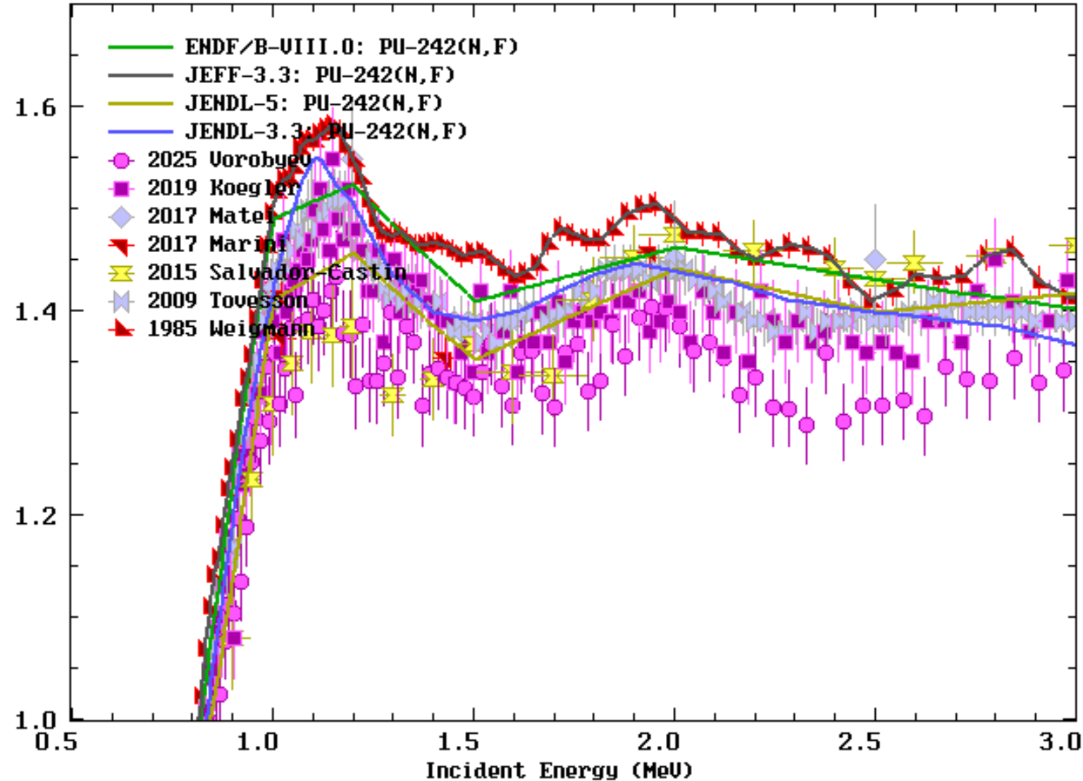
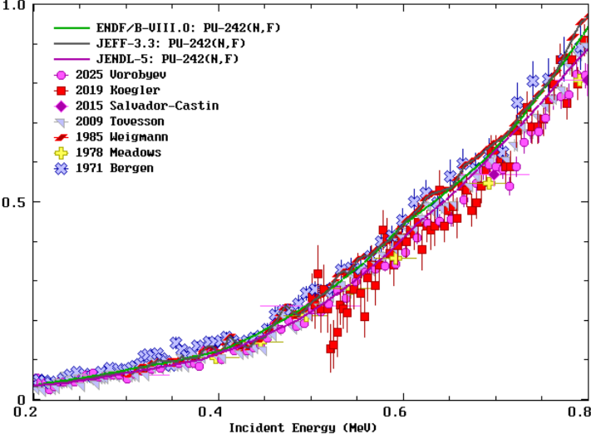
Contexte & Motivations
Exemples de ²⁴²Pu(n,f) :
Désaccord sur l’amplitude de la structure (+3 à +10% vs. plateau à 1,5 MeV)
10%
Beaucoup de problèmes de normalisations (10% d’écarts)
Écarts JEFF-3.3 / ENDF/B-VIII.0 de 20%
Données -15 à -60% (vs. ENDF/B-VIII.0)

